Slide 1
计算方法
第四章
数 值 积 分

Slide 2
§4.1 机械求积公式
第1节 引言
第2节 数值积分的基本方法
第3节 代数精度法
第4节 插值求积法

Slide 3
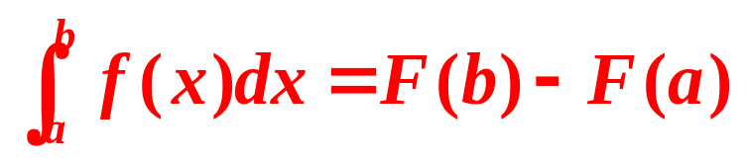


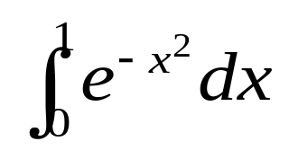
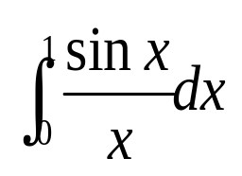
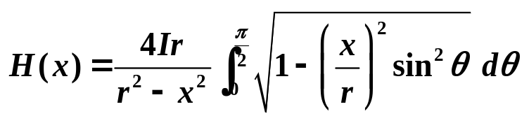
§4.1.1 引言
定积分的计算可用著名的牛顿-莱布尼兹公式来计算:
其中 F(x) 是 f (x) 的原函数之一，可用不定积分求得.
被积函数 f (x) 是用函数表格提供;
问题
f(x) 极为复杂，求不出原函数;
大量函数的原函数不容易或根本无法求出.
只能运用数值积分, 求积分近似值 .

Slide 4

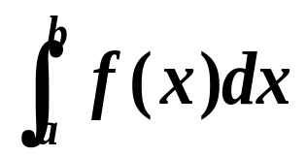
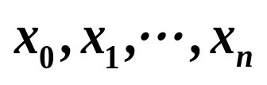
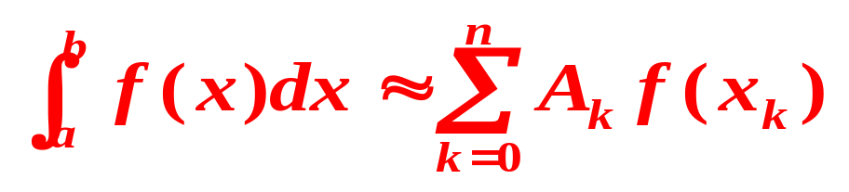


§4.1.2 数值积分的基本方法
就是在区间 [a , b] 内取 n+1 个点
利用被积函数 f (x) 在这 n+1 个点的函数值的某一种线性组合来近似作为待求的定积分.
其中, 称 为积分节点，称 为求积系数。

Slide 5


§4.1.2 数值积分的基本方法
其中, 称为积分节点， 称为求积系数。
因此，数值积分公式关键在于积分节点 的选取
和积分系数 的确定，其中 与被积函数 f (x) 无关。
称为机械求积公式。

Slide 6
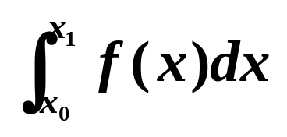
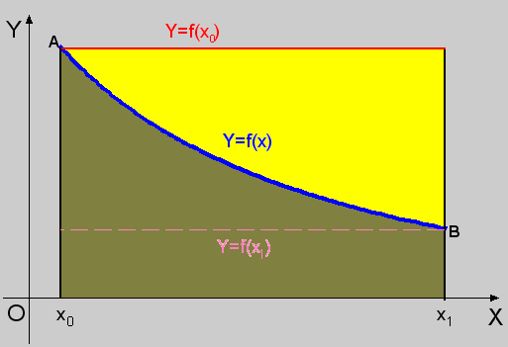
简单算例
求积分

Slide 7
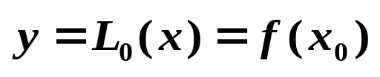
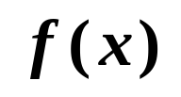
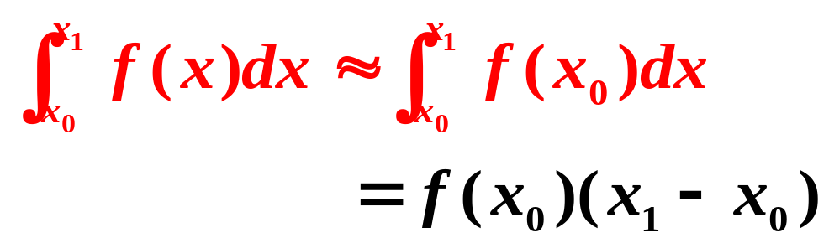
简单算例
求积分
解
此积分的几何意义相当于如图所示的曲边梯形的面积。
用 f (x) 的零次多项式
来近似代替
于是有
左矩公式

Slide 8
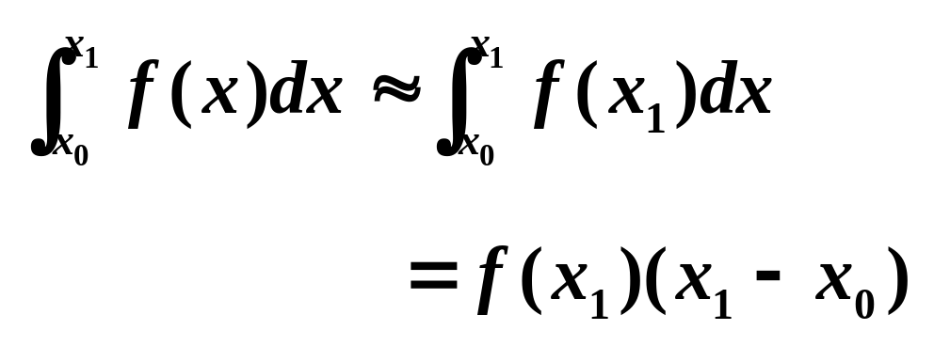
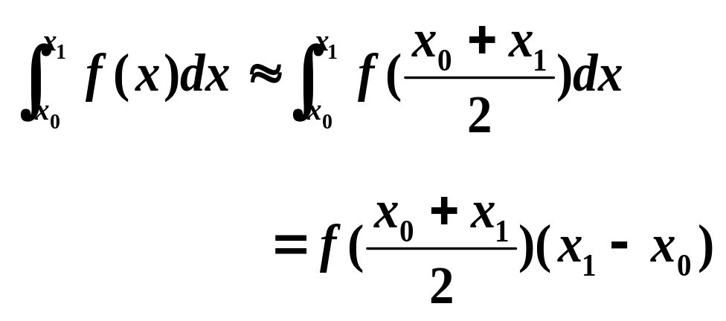
推广:
右矩公式
中矩公式

Slide 9
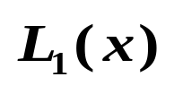
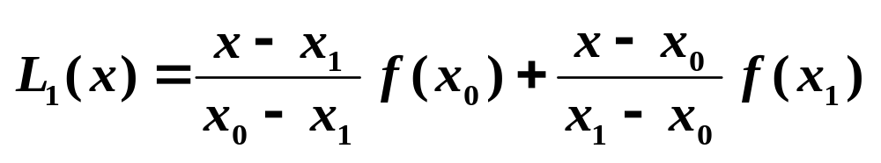
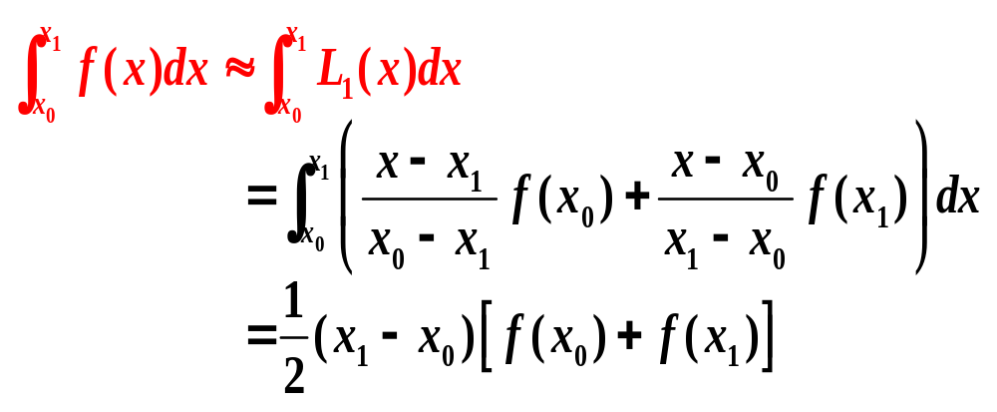
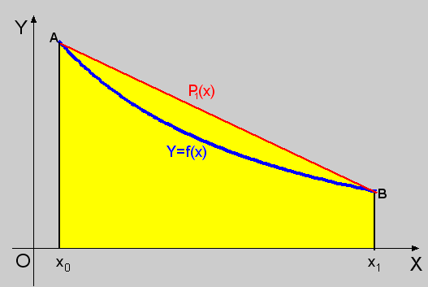
推广:
用 f(x) 的一次多项式
来近似代替 ,
于是，
梯形公式

Slide 10
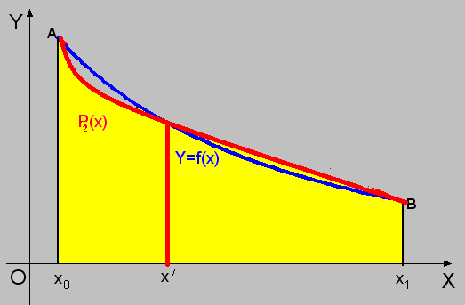
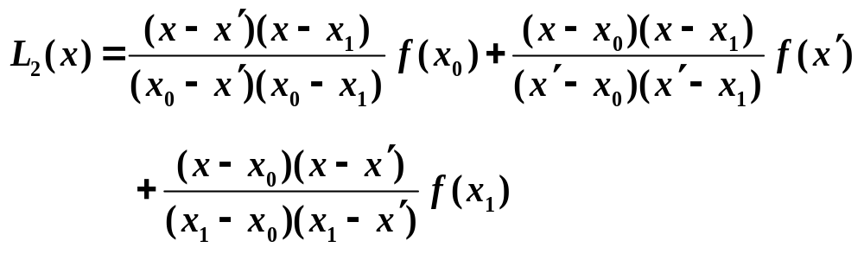
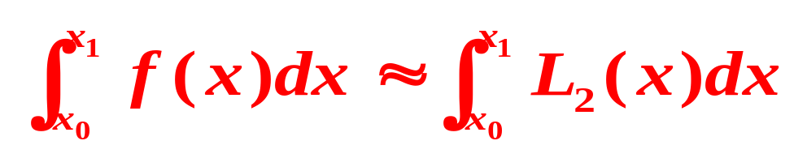
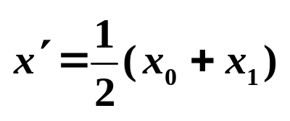
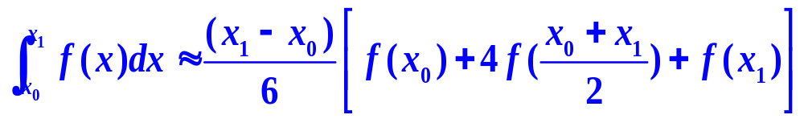
推广:
用 f (x) 的二次插值多项式,
来近似代替
有
特别地：当
,于是，
Simpson公式

Slide 11

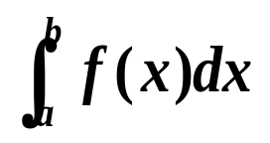
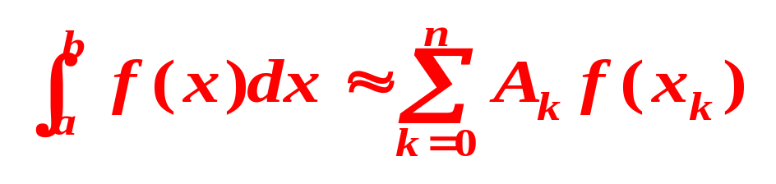
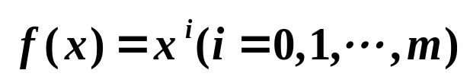
§4.1.3 代数精确度法
为了使一个求积公式能对更多的积分具有较好的实际
计算意义,就要求它对尽可能多的被积函数都准确地成立.
因此定义代数精确度的概念:
若积分 的数值积分公式
对于任意 多项式都精确成立，
但对 不精确成立，
则称该数值积分公式具m 次代数精确度。

Slide 12
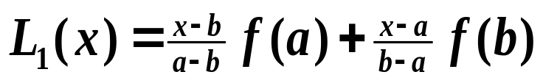
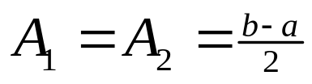
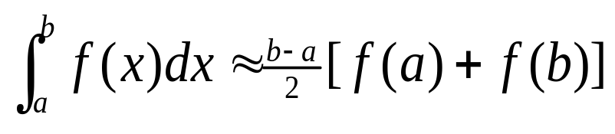
算例:
对于[a, b]上线性插值，如图所示有
梯形公式
考察其代数精确度。
f(x)
f(b)
f(a)
a
b

Slide 13
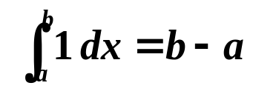
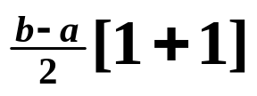
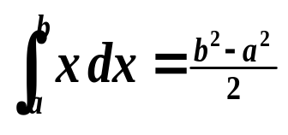
梯形公式
的代数精确度。
f(x)
解：逐次检查公式是否精确成立
f(b)
代入 L₀ = 1：
f(a)
a
b
=
代入 L₁ = x ：
=
代入 L₂ = x² ：
≠
得代数精确度 = 1

Slide 14
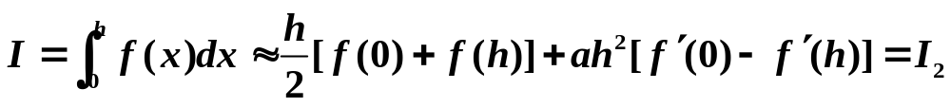
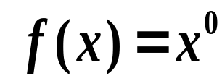
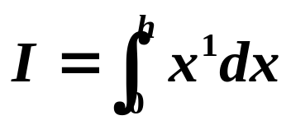
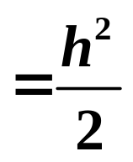
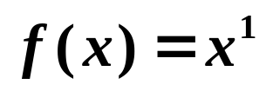
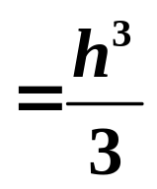
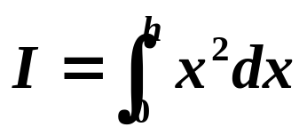
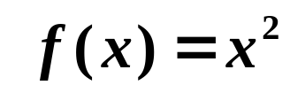
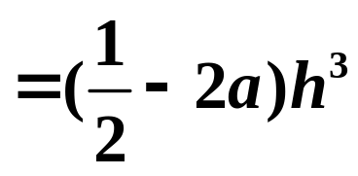
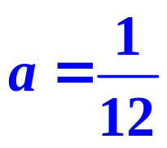

算例:
试确定下面积分公式中的参数使其代数精确度尽量高.
解:
令

Slide 15
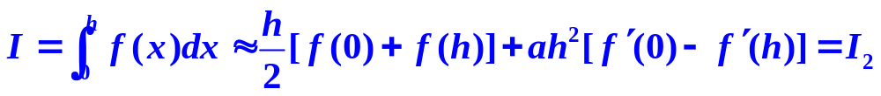

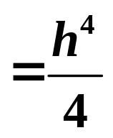
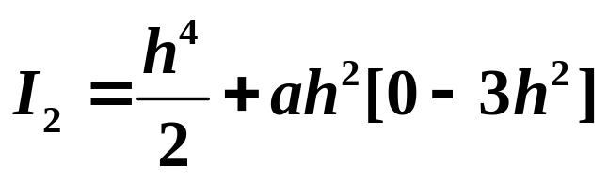

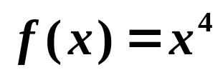
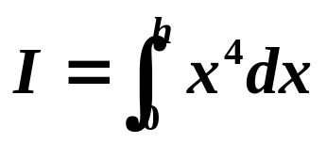
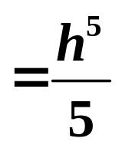
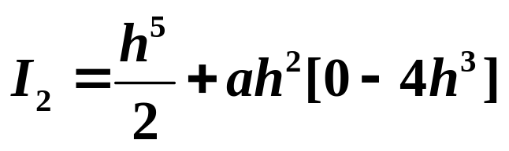
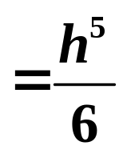


因此
由此得该积分公式具有 3 次代数精确度.

Slide 16


类似地, 可以证明矩形公式具 0 次代数精确度
可以证明 Simpson公式具 3 次代数精确度.

Slide 17





§4.1.4 插值求积法
近似计算
利用插值多项式 , 则定积分容易计算。
利用插值多项式来构造数值求积公式,具体步骤如下:
在 [a, b] 上取 a ≤ x₀ < x₁ <…< x_{n} ≤ b，做 f 的 n 次插值多
项式 ，
即得到

Slide 18

§4.1.4 插值求积法
近似计算
利用插值多项式 , 则定积分容易计算。
利用插值多项式来构造数值求积公式,具体步骤如下:
在 [a, b] 上取 a ≤ x₀ < x₁ <…< x_{n} ≤ b，作 f 的 n 次插值多
项式 ，
A_{k}
即得到
不同的
插值方法
有不同的
基函数
由 节点决定，
与 f (x) 无关。

Slide 19





§4.1.4 插值求积法 - 余项
误差:

Slide 20

§4.1.4 插值求积法 - 余项
N+1 个节点的求积公式为插值型
该求积公式至少有 N 次代数精度.

Slide 21








§4.1.4 插值求积法 - 余项
n+1 个节点的求积公式为插值型 ⇔
该求积公式至少有 n 次代数精确度.
由插值余项定理得 , 插值型求积公式的余项为
式中 与变量 有关, .
按此余项公式，对于次数不超过 的多项式 ，
余项 等于零，求积公式至少具有 次代数精确度。

Slide 22

§4.1.4 插值求积法 - 余项
n+1 个节点的求积公式为插值型 ⇔
该求积公式至少有 n 次代数精确度.
反之, 若求积公式至少具有 次代数精确度，则必定是插值型的。因为求积公式对 次多项式是精确成立的:

Slide 23



Slide 24


Slide 25



Slide 26


Slide 27


Slide 28


Slide 29
§4.2 Newton-Cotes公式
第1节 公式的一般形式
第2节 低阶公式及其余项
第3节 复合求积公式

Slide 30



第1节 Newton-Cotes数值求积公式
Newton-Cotes公式是指等距节点下使用Lagrange插值
多项式建立的数值求积公式
设函数
将积分区间[ a, b]分割为n等份
各节点为
为步长
f(x)的 Lagrange 的插值多项式及余项分别为

Slide 31








其中
而
因此对于定积分
有

Slide 32





其中
令
n阶Newton-Cotes求积公式
Newton-Cotes公式的余项(误差)
即有

Slide 33







计算:
注意是等距节点
假设

Slide 34





为Cotes系数
所以Newton-Cotes公式化为
使用n次Lagrange插值多项式的Newton-Cotes
公式至少具有n次代数精确度,并且n为偶数时至
少具有n+1次代数精确度,试以n=1,2,4为例说明
该结果。

Slide 35





第二节 低阶Newton-Cotes公式及其余项
在Newton-Cotes公式中,n=1,2,4时的公式是最常用也
是最重要的三个公式,称为低阶公式
1.梯形(trapezoid)公式及其余项
Cotes系数为
求积公式为

Slide 36










上式称为梯形求积公式,也称两点公式，记为
梯形公式的余项为

Slide 37






积分第二中值定理
均差性质
故
梯形(trapezia)公式具有 次代数精确度。
1

Slide 38




积分第二中值定理：
设在区间[a, b]上函数f (x)连续，而函数ϕ(x)可积且不变号，则在开区间(a, b)内至少存在一点ξ，使
均差性质：

Slide 39








2. Simpson公式及其余项
Cotes系数为
求积公式为

Slide 40








上式称为Simpson求积公式，也称三点公式或抛物线公式
记为
Simpson公式的余项为
Simpson公式具有 次代数精确度。
3

Slide 41





3. Cotes公式及其余项
Cotes系数为

Slide 42






求积公式为
上式称为Cotes求积公式，也称五点公式
记为
Cotes公式的余项为
Cotes公式具有5次代数精确度。

Slide 43


第3节 复化求积公式
高次插值有Runge 现象，故采用分段低次插值
⇒ 分段低次合成的 Newton-Cotes 复化求积公式。

Slide 44











➢ 复化梯形公式：
在每个 上用梯形公式：
= T_{n}
余项：
由介值定理知： 使
即有：

Slide 45









➢ 复化 Simpson 公式：
4
4
4
4
4
= S_{n}
注：为方便编程，可采用另一记法：令 n’ = 2n 为偶数， 这时 ，有

Slide 46





例1: 分别利用复化梯形公式和复化Simpson公式计算积分：
积分的相对精确值为
解：设
步长 h=1/8。
运算量基本相同
=0.94569086
=0.94608331

Slide 47



➢复化求积法的余项和收敛阶：
复化梯形（ Trapezoid ）公式的余项：
复化辛甫生（Simpson）公式的余项：
复化柯特斯（Cotes）公式的余项：

Slide 48







先看复化梯形公式余项：
当n充分大, 时，
即对复化的梯形公式有：
类似地，对于复化的辛甫生公式和柯特斯公式分别有：

Slide 49




若一个积分公式的误差满足 且C ≠ 0，则称该公式是 p 阶收敛的。
定义
~
~
~
而且，当h很小时，复化的梯形法、辛甫生法和柯特斯法分别有下列的误差估计式：
当步长h折半时，R(T), R(S),R(C)分别减至原有误差的1/4,1/16,1/64

Slide 50







例2：计算
解：
其中
= 3.138988494
其中
= 3.141592502
上例中若要求 ，则
即：取 n = 409
通常采取将区间不断对分的方法，即取 n = 2^{k}
上例中2^{k} ≥ 409 ⇒ k = 9 时，T₅₁₂ = 3.141592018
Return

Slide 51



§4.3 变步长求积公式及其加速收敛技巧
Q: 给定精度 ε，如何取 n ?
实际计算中常采用变步长的计算方案，即在步长逐次分半（即
步长二分）的过程中，反复利用复化求积公式计算，直至所求
积分值满足精度要求为止。
➢复化梯形公式的递推化：
n+1
将求积区间[a, b]分成n等分，一共有 个分点,
2n+1
将求积区间再二分一次，则分点增至 个，
每个子区间 二分后用复化梯形公式求的积分值为：
h=(b- a)/n代表
二分前的步长。

Slide 52



将每个子区间上的积分值相加得：
比较T _{n}和T_{2n}得下列梯形递推公式：
注意到区间再次对分时
直接用计算
结果来估计
误差的方法
称为事后误
差估计法
递推梯形公式加上一个控制精度,即可成为自动选取步长的复化梯形公式。

Slide 53

例:用变步长复化梯形法计算
n | T_{n} | n | T_{n}
1 | 0.92073549240395 | 128 | 0.94608153854315
2 | 0.93979328480618 | 256 | 0.94608268741135
4 | 0.94451352166539 | 512 | 0.94608297462823
8 | 0.94569086358270 | 1024 | 0.94608304643245
16 | 0.94598502993439 | 2048 | 0.94608306438350
32 | 0.94605856096277 | 4096 | 0.94608306887126
64 | 0.94607694306006 | 精确值 | 0.94608307036718

Slide 54







➢龙贝格积分 （外推加速公式） /* Romberg Integration */
由 可知：
的误差大致等于
用这个误差值作为 的一种补偿，可以期望所得到的
可能是更好的结果。
例：计算
已知对于ε = 10⁻⁶ 须将区间对分 9 次，得到 T₅₁₂ = 3.141592018
的精度都很差（与准确值3.14159265比较）
由 来计算 I 效果是否好些？
= 3.141592502
= S₄

Slide 55








再考察辛甫生法，由误差公式：
其截断误差大致与h⁴成正比，因此：
不难直接验证：
一般有：
① T₁ =
(
0
)
T
< ε ?
➢ Romberg
算法：
0
② T₂ =
(
1
)
③ S₁ =
(
0
)
T
T
< ε ?
0
1
④ T₄ =
(
2
)
⑤ S₂ =
T
T
(
1
)
⑥ C₁ =
(
0
)
T
< ε ?
0
1
2
⑦ T₈ =
(
3
)
⑧ S₄ =
(
2
)
⑨ C₂ =
(
1
)
⑩ R₁ =
(
0
)
T
T
T
T
0
1
2
3
… … … … … …
上述加速过程还可继续下去，其理论依据是下面要介绍的 理查德森外推加速方法。

Slide 56

算例：用Romberg积分法求解定积分：
误差容限：1.0e-6 准确值：π*=3.14159265358979
T₁ 3.000000000 0 0 0 0
T₂ 3.100000000 3.133333333 0 0 0
T₄ 3.131176471 3.141568628 3.142117647 0 0
T₈ 3.138988495 3.141592503 3.141594094 3.141585784 0
T₁₆ 3.140941612 3.141592651 3.141592661 3.141592638 3.14159266

Slide 57



Richardson逐次外推法加速法
(龙贝格算法一般化)
(m=1,2,…,k ; k=1,2,…)
停止准则: |T_{m}⁽⁰⁾-T_{m-1}⁽⁰⁾|<ε (ε容许误差 )

Slide 58

Richardson逐次外推法加速法计算格式
T S C R
k m=0 m=1 m=2 m=3 …
0 T₀⁽⁰⁾ T₁⁽⁰⁾ T₂⁽⁰⁾ T₃⁽⁰⁾
1 T₀⁽¹⁾ T₁⁽¹⁾ T₂⁽¹⁾ ┆
2 T₀⁽²⁾ T₁⁽²⁾ ┆ ┆
3 T₀⁽³⁾ ┆ ┆ ┆
┆ ┆ ┆ ┆ ┆
误差 O(h²) O(h⁴) O(h⁶) O(h⁸)
系数 4,-1 4²,-1 4³,-1 4⁴,-1
|T_{m}⁽⁰⁾-T_{m-1}⁽⁰⁾|<ε,停止

Slide 59

§ 4.4高斯(Gauss)型求积公式
问题
  n次插值构造的插值求积公式至少有n次代数精确度.
  那么, 最高能达多少次, 又如何达到.
  考虑求积公式
以f(x)=1, x, x²,…, x^{m}代入，令左右相等，考察
  最高的m是多少. 这里x_{k}, A_{k}待定。有方程组：

Slide 60



其中:
(*4)
这里有2n+2个待定系数, 可以对应2n+2个方程. m=2n+1

Slide 61


选取适当的节点
可以使上述求积公式具有2n+1次代数精度，这种高精度的求积公式称为高斯 (Gauss) 求积公式，
高斯公式的节点 为高斯点。

Slide 62








例：构造区间(-1,1)上的2点Gauss求积公式:
解：n=1, 2n+1=3, 求积公式具有3次代数精度
令:
解之:

Slide 63






高斯点的基本特性
尽管高斯点的确定原则上可以化为代数问题，但是由于
所归结的方程组(*4)是非线性的，求解困难。所以我们要
由高斯点的特性解决高斯公式的构造问题。
设 是求积公式 中的
节点，
令
定理4 节点 x_{k} (k=0,1, … , n )是高斯点的充要条件是ω(x)
与一切次数 的多项式 正交，即成立:

Slide 64





证明 必要性： 设{x_{k}}是Gauss点，则求积公式是Gauss
公式，代数精度为2n+1。
令P(x)是次数不超过n的任意多项式，则P(x)ω(x)次数不超过2n+1，求积公式精确成立。即：
因为ω(x_{k})＝0，所以上式右端为0，从而P(x)与ω(x)正交。
充分性：设ω(x)与次数不超过n的任意多项式P(x)正交, 即：
其中 是商式， 为余式，均不超过n次。

Slide 65





（**）
因为求积公式 是插值型的，至少有
n次代数精度，而 不超过n次，所以，
由 及 得
因此， ，由（**）得：
即，求积公式对一切不超过2n+1次多项式均准确成立，
所以{x_{k}}是Gauss点。

Slide 66


(-1,1) 的Legendre 正交多项式: {P_{k}(x)} k=0,1,2,…
取n+1次Legendre正交多项式P_{n+1}(x), 可以证明
定理: P_{n+1}(x)与任意不超过n次的多项式P(x)正交.
实际上, 上述P(x)可以表示为1~n次Legendre多项式
P₁(x), P₂(x), …, P_{n}(x)的线性组合,
而P_{n+1}(x)与P₁(x), P₂(x), …, P_{n}(x)正交,
即, P_{n+1}(x)与任意不超过n次的多项式P(x)正交.
∴ Legendre多项式P_{n+1}(x)的零点x₀,x₁,…,x_{n}为Gauss点

Slide 67
  ∴ 对求积公式
取(-1,1)区间上的n+1次Legendre正交多项式的
零点(x_{k}可以查表得到)为Gauss点,代入方程组(*4),
只需求解关于A₀, A₁, … , A_{n} 的线性方程组 (A_{k}也可
以查表得到). 从而可以构造区间 (-1,1) 上的Gauss
求积公式.

Slide 68




Gauss-Legendre求积公式
取{x₀ , x₁ ,…, x_{n} } 为n+1次Legendre多项式的零点.
便有:
余项:
n | x _{k} | A _{k} | R(f)
1 | ±0.5773502692 | 1
2 | ±0.7745966692 | 0.555555…
 | 0 | 0.888888…

Slide 69



n | x _{k} | A _{k} | R(f)
3 | ± 0.8611363116 | 0.3478548451
 | ± 0.3399810436 | 0.6521451549
4 | ±0.9061798459 | 0.2369268851
 | ±0.5384693101 | 0.4786286705
 | 0 | 0.5688888889
5 | ±0.9324695142 | 0.1713244924
 | ±0.6612093865 | 0.3607615730
 | ±0.2386191861 | 0.4679139346

Slide 70


一般区间［a,b］的积分
由变换
将(a,b)化为 [-1,1]
再关于t的函数用[-1,1]上Gauss积分公式.

Slide 71





例：用Gauss-Legendre求积公式
计算
解：
n | I_{n} | | I_{n}-I |
1 | 0.94604113690 | 4.19335·10⁻⁵
2 | 0.94608313408 | 6.37113·10⁻⁸
3 | 0.94608307031 | 5.81822·10⁻¹¹
4 | 0.946083070372 | 4.59288·10⁻¹²
精确值： 0.94608307036718…

Slide 72


带权的Gauss公式
称为Gauss-Chebyshev求积公式
称为Gauss-Laguerre求积公式
称为Gauss-Hermite求积公式

Slide 73




Gauss-Chebyshev求积公式
(-1,1) ρ=
取{ x_{k} } 为n+1次Chebyshev多项式的零点.

Slide 74




Gauss-Laguerre求积公式
(0, +∞), ρ=e^{-x}
取 为n+1次Laguerre多项式
的零点.
得到:
x_{k} (Laguerre多项式的零点), A_{k}均可查表:

Slide 75
Gauss-Laguerre求积公式 x_{k} 与 A_{k}
n | x_{k} | A_{k} | n | x_{k} | A_{k}
0 | 1 | 1 |  | 4.5366202969 | 0.0388879085
1 | 0.5857864376 | 0.8535533906 |  | 9.3950709123 | 0.0005392947
 | 3.4142135624 | 0.1464466094 | 4 | 0.2635603197 | 0.5217556106
2 | 0.4157745568 | 0.7110930099 |  | 1.4134030591 | 0.3986668111
 | 2.2942803603 | 0.2785177336 |  | 3.5964257710 | 0.0759424497
 | 6.2899450829 | 0.0103892565 |  | 7.0858100059 | 0.0036117587
3 | 0.3225476896 | 0.6031541043 |  | 12.6408008443 | 0.0000233700
 | 1.7457611012 | 0.3574186924

Slide 76





例. 用n=3的Guass-Laguerre求积公式计算
并与准确值比较.
{x_{k}}, {A_{k}} 如下:
计算:
I=0.5024937

Slide 77




构造含权积分公式
解. n=1, 代数精度=3, 令其对 f(x)=1, x, x²,x³ 精确成立.

